Slide 1

VY_32_INOVACE_151_Finsko, Dánsko, Island
Identifikátor školy: 600 150 569
Šablona

Slide 2

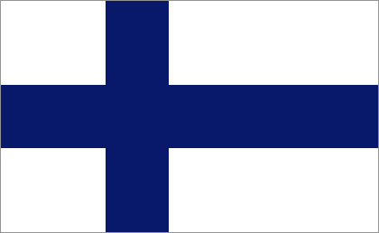
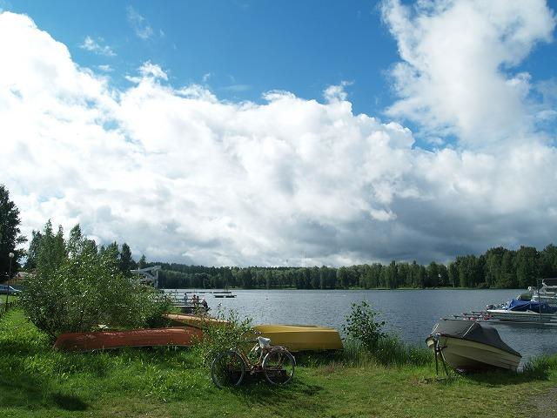
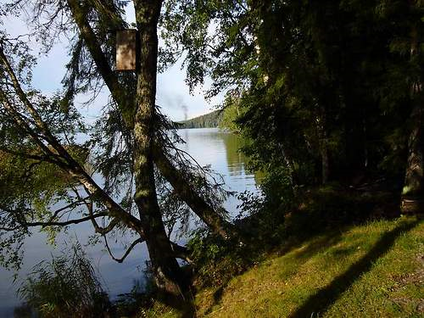
Finsko
Člen EU
Republika
Finsko – země tisíců jezer
Notes:
http://geo-evropa.upol.cz/soubory/obrazky/vlajky/FI.gif
http://www.finland.estranky.cz/img/picture/229/znak.jpg
http://www.celysvet.cz/fotky/finsko_9.jpg

Slide 3
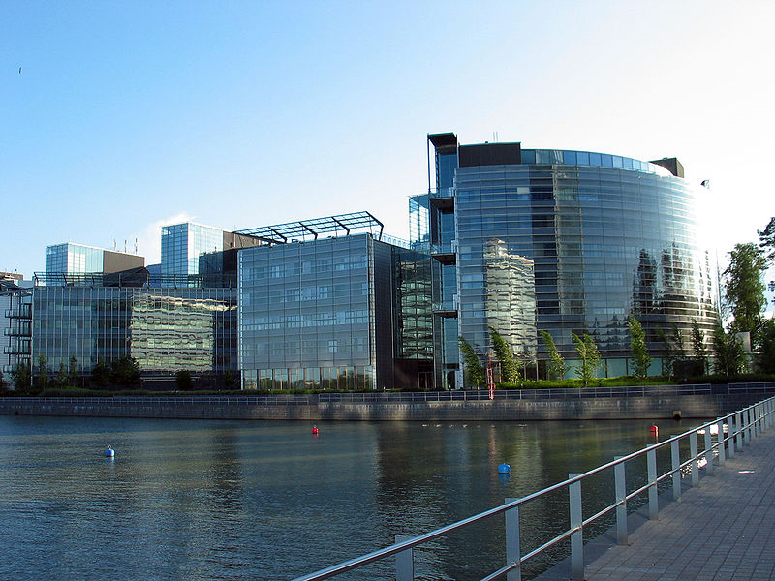
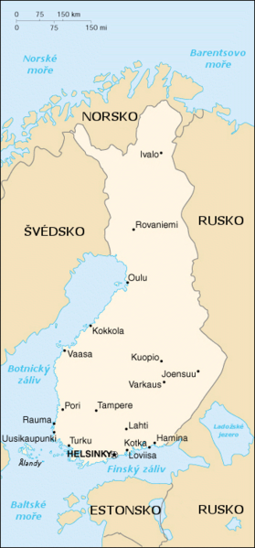
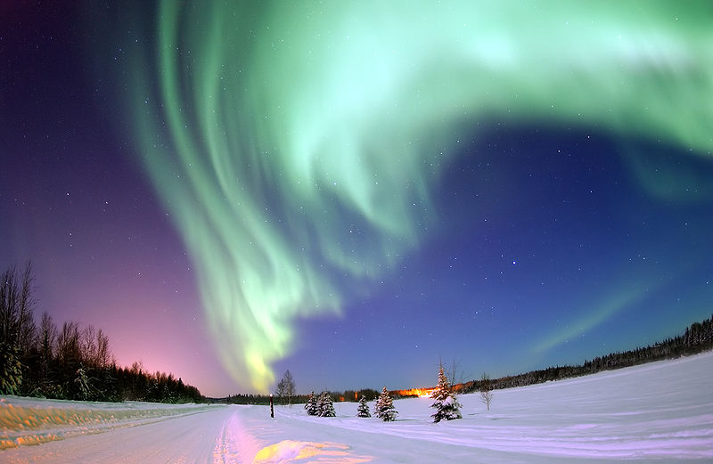
Sídlo firmy NOKIA
Polární záře
Finsko je vyspělou zemí s průmyslem soustředěným na jihu.
Převládá zpracování dřeva a kovů.
Notes:
http://upload.wikimedia.org/wikipedia/commons/thumb/9/99/Finsko-mapa_cs.png/279px-Finsko-mapa_cs.png
http://upload.wikimedia.org/wikipedia/commons/thumb/a/aa/Polarlicht_2.jpg/800px-Polarlicht_2.jpg
http://upload.wikimedia.org/wikipedia/commons/thumb/2/2a/Nokia_HQ.jpg/800px-Nokia_HQ.jpg

Slide 4
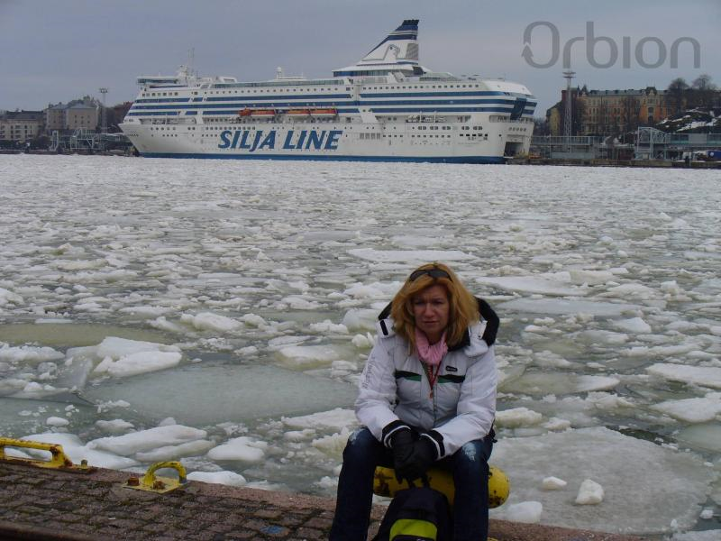
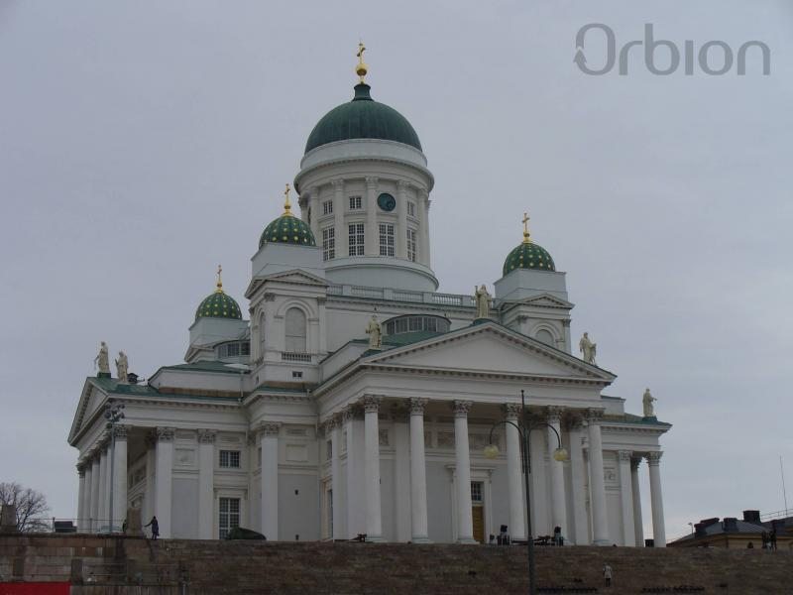
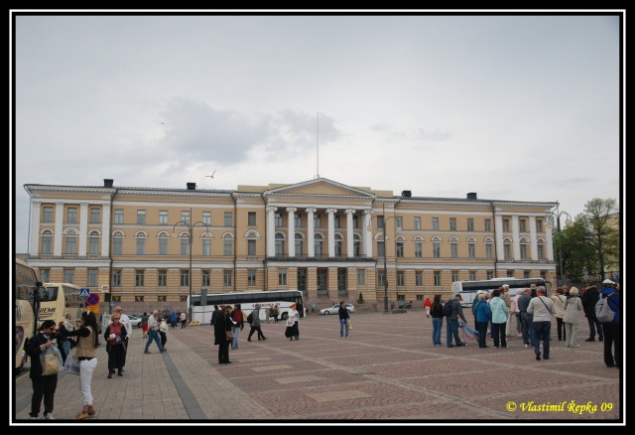
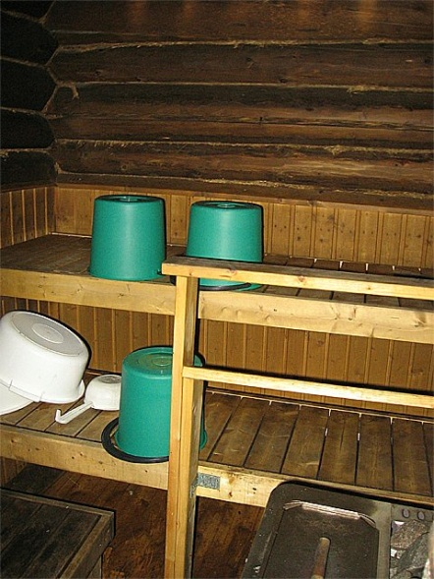
Helsinki
Trajekt na zamrzlém Baltském moři
Luteránská katedrála Tuomiokirkko
Helsinská univerzita
Pravá finská sauna
Notes:
http://www.orbion.cz/img/img/imagecache/default/finsko-v-pristave-481154.jpg
http://www.orbion.cz/img/img/imagecache/default/finsko-luteranska-katedrala-tuomiokirkko-481147.jpg
http://im.foto.mapy.cz//big/4a2195e054ac07d7d9fe0000.jpg
http://www.stavela.cz/osobni/fotogalerie/mesta/helsinky/prava-finska-sauna-Nuuksio-Helsinky.jpg

Slide 5
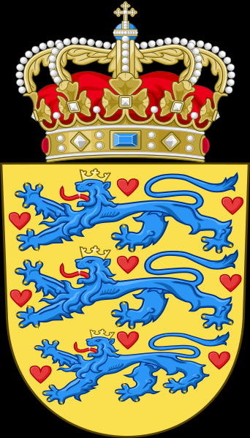

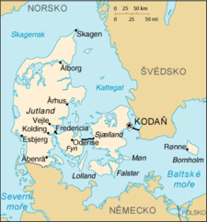
Dánsko
Člen EU
Konstituční monarchie
Dánsko je vyspělou zemí s tržním hospodářstvím.
Vyspělé zemědělství je založeno zejména na chovu skotu, prasat a drůbeže. Důležitý je i lov ryb.
Pěstuje se pšenice, brambory a cukrová řepa.
Dánsko je zemí mnoha ostrovů, největší je Sjaelland
Notes:
http://upload.wikimedia.org/wikipedia/commons/thumb/9/9c/Flag_of_Denmark.svg/370px-Flag_of_Denmark.svg.png
http://upload.wikimedia.org/wikipedia/commons/thumb/c/c6/National_Coat_of_arms_of_Denmark.svg/342px-National_Coat_of_arms_of_Denmark.svg.png

Slide 6
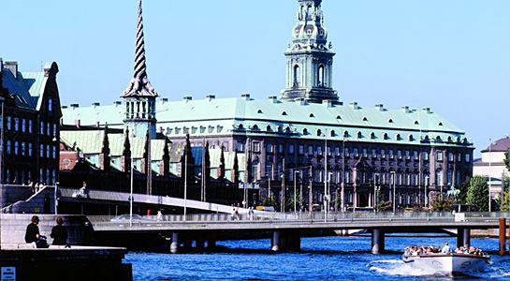
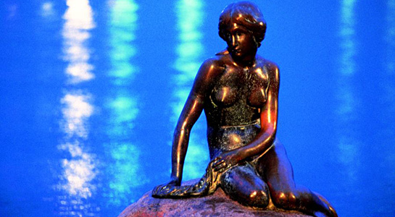
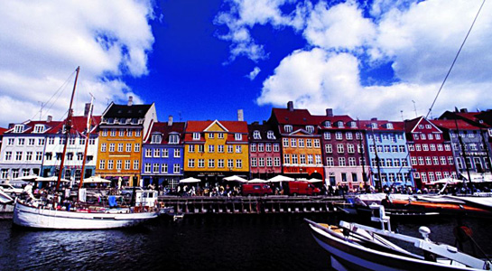
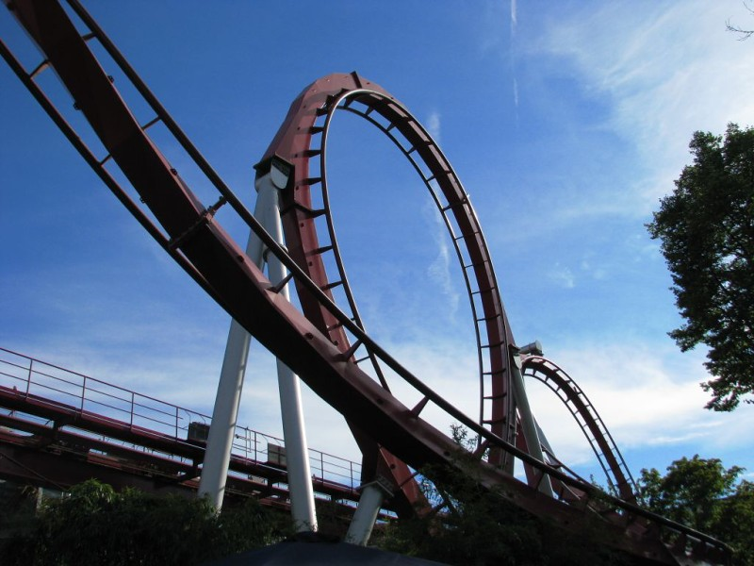
Kodaň
Královský palác Amalienborg
Malá mořská víla – H. CH. Andersen
Nejstarší evropský zábavní park Tivoli
Notes:
http://www.natour.cz/picture/shop/zbozi/upload/CPH_1.jpg
http://www.natour.cz/picture/shop/zbozi/upload/CPH_2.jpg
http://www.natour.cz/picture/shop/zbozi/upload/CPH_3.jpg
http://www.natour.cz/picture/shop/zbozi/upload/CPH_3.jpg
http://www.davidhacha.cz/fotky/Kodan/Tivoli/04.jpg

Slide 7
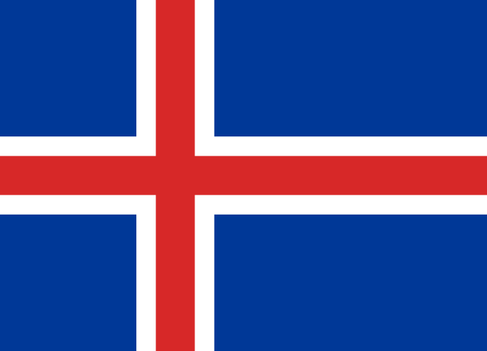

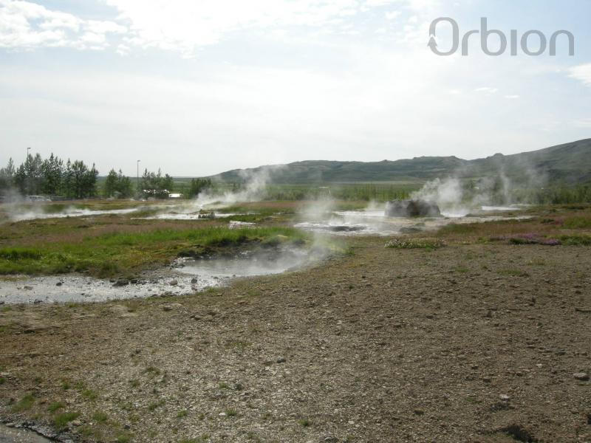
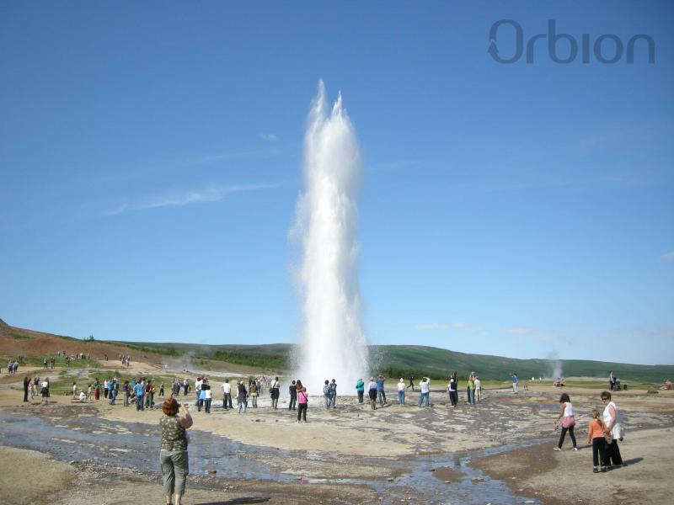
Island
Republika
Země ledu a ohně
Erupce
Notes:
http://vlajky.yin.cz/i/island/island.png
http://nd01.jxs.cz/429/655/bf6ba27c0e_3742195_o2.gif
http://www.orbion.cz/img/img/imagecache/default/island-geyzirova-oblast-519995.jpg
http://www.orbion.cz/img/img/imagecache/default/island-strokkur-519996.jpg

Slide 8
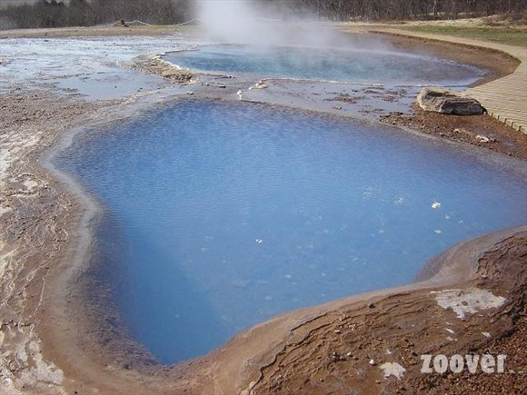
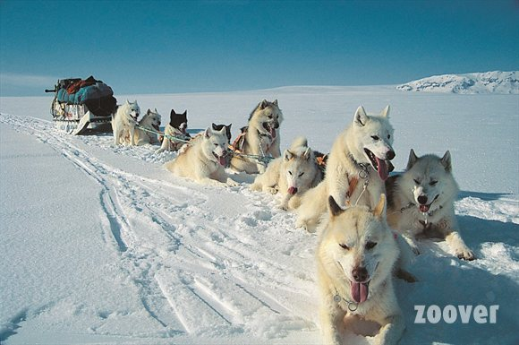
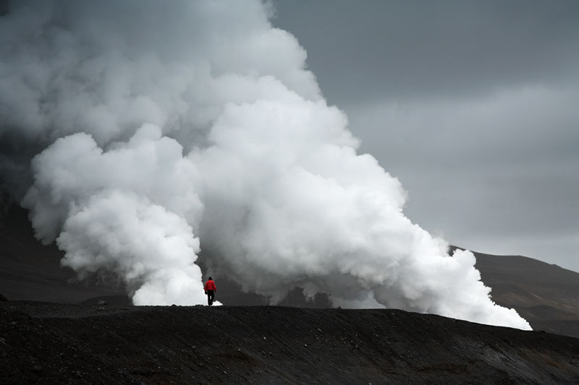
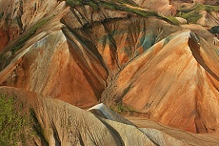
Notes:
http://images.zoover.cz/images/E45496L2B70300D0W580H475/Island.jpg
http://images.zoover.cz/images/L5E900A8W580H475/Island.jpg
http://www.fotoroman.cz/galleries2/island10/17.jpg
http://www.hynna.net/vystava/2870.jpg

Slide 9
Finsko:
- člen EU
- lesy, jezera
- průmysl - jihozápadní část - zpracování dřeva, strojírenství
- Helsinki
Dánsko:
- člen EU
- Jutský pol.
- vyspělé zemědělství, průmysl
- Kodaň
Island:
- teplé gejzíry a horké prameny
- lov a zpracování ryb
- Rejkjavík

